Slide 1
226 Objektorientiert implementieren
Einstieg
AP13a, Modul 226
Herbstsemester 2014

Slide 2
Einstiegsaufgabe
Erstellen Sie in Dreiergruppen ein Flipchart mit Antworten zu folgenden Fragen:
  Was wissen Sie schon von Objektorientierter Programmierung OOP?
  Vorteile und Nachteile von OOP?
  Was bringt OOP?
  Warum wollen Sie OOP lernen?
Form: Auf Flipchart, Zeichnungen, Text

Slide 3
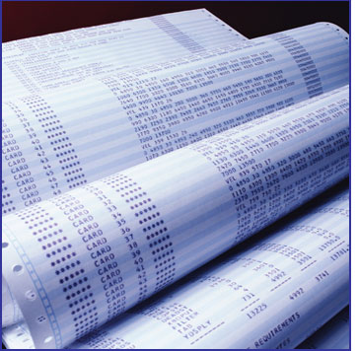
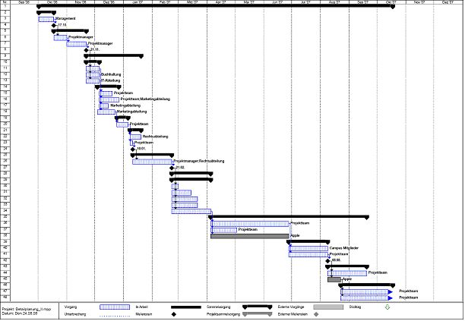

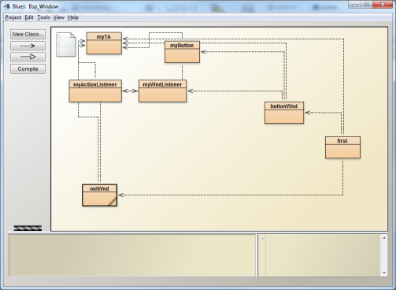

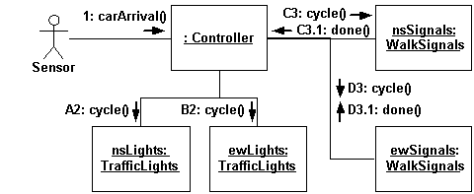
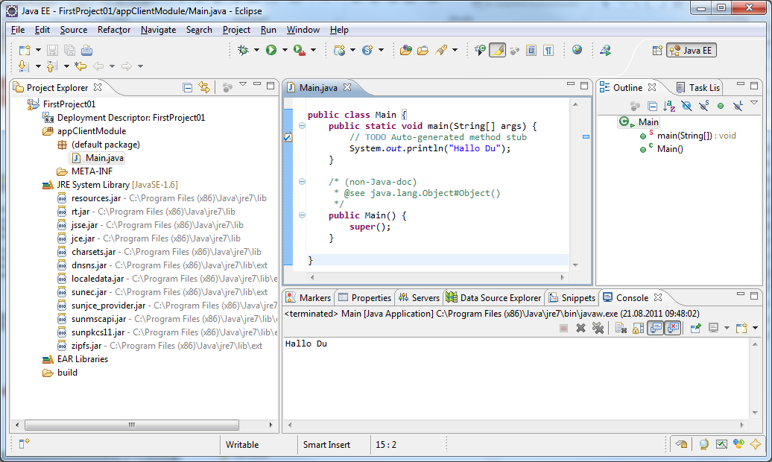
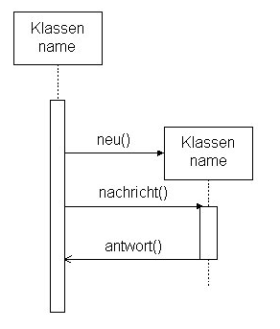
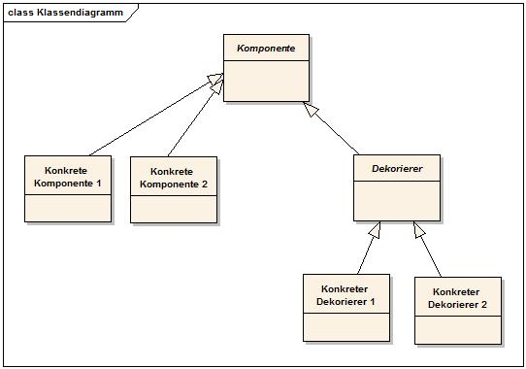

Klasse, Attribute, Methoden, Vererbung, Kapselung, Abstraktion, Polymorphismus, …
Projekt
Dokumentation
OOP
Testen
Modul 226
Objektorientiert implementieren
Entwicklung
Design

